Slide 1
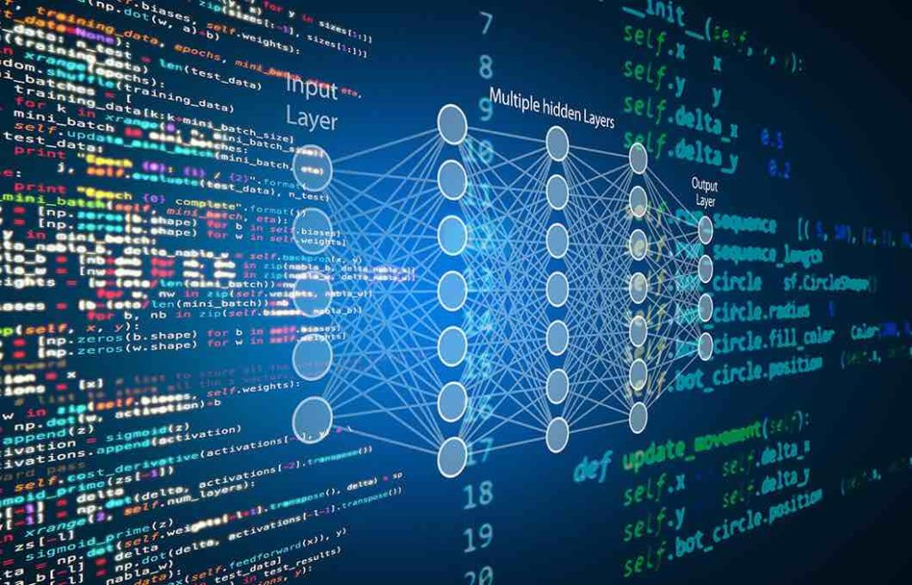

Διπλωματική Εργασία
Few-Shot Image Classification with CNNs
Λεπίδας Γεώργιος
Επιβλέπων:
Καθηγητής Ιωάννης Μπούταλης
Επιτροπή:
Καθηγητής Ιωάννης Ανδρεάδης
Αναπληρωτής Καθηγητής Ιωάννης Καρναβάς
Ξάνθη, Οκτώβριος 2022

Slide 2
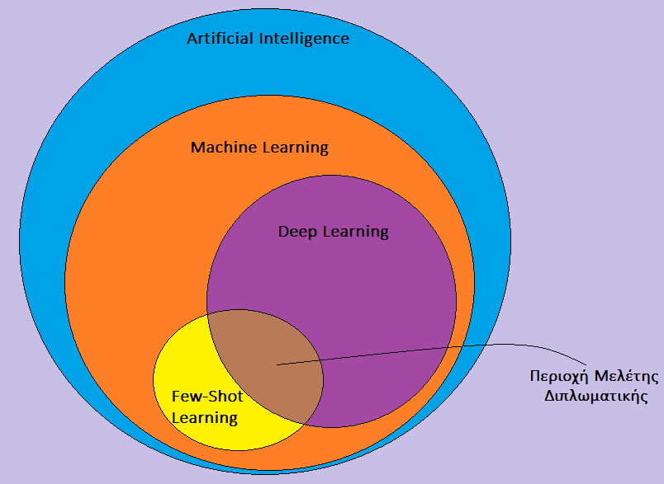
Κεντρικές Έννοιες και Στόχος της Εργασίας
Πυρήνα διερεύνησης της παρούσας εργασίας αποτελούν:
Το Few-Shot Learning (Μάθηση Λίγων Λήψεων), το οποίο υπάγεται στην ευρύτερη περιοχή του Machine Learning (Μηχανική Μάθηση), το οποίο αποτελεί βασικό και αναπόσπαστο κομμάτι της Τεχνητής Νοημοσύνης.
Τα Συνελικτικά Νευρωνικά Δίκτυα (Convolutional Neural Networks - CNNs) τα οποία εντάσσονται στο επιστημονικό πεδίο του Deep Learning (Βαθιά Μάθηση), υπό-πεδίο του Machine Learning, και χρησιμοποιούνται κατά κόρον σε προβλήματα Μηχανικής Όρασης (Computer Vision).
Σκοπός της παρούσας διπλωματικής, είναι η καταγραφή και η σύγκριση των επιδόσεων διάφορων Συνελικτικών Νευρωνικών Δικτύων αλλά και η ανάπτυξη νέων ταξινομητών (classifiers), για ένα πρόβλημα Μηχανικής Όρασης και συγκεκριμένα το πρόβλημα της κατηγοριοποίησης εικόνων μέσα από ελάχιστα παραδείγματα (Few-shot Image Classification).
Απεικόνιση ευρύτερων επιστημονικών πεδίων των εννοιών ενασχόλησης της παρούσας διπλωματικής εργασίας και της ακριβούς περιοχής εστίασης της.

Slide 3

Few-Shot Learning (1)
Είναι αποδεδειγμένο ότι όταν οι μηχανές τροφοδοτηθούν με ένα τεράστιο πλήθος δεδομένων μπορούν να επιδείξουν εξαιρετικές επιδόσεις. (Imagenet LSVRC εμπεριέχει $\sim$ 1.3 εκατομμύρια εικόνες εκπαίδευσης)
Διαφοροποίηση από τις κλασικές περιπτώσεις μάθησης, όπου παρέχεται στα μοντέλα μάθησης ένας τεράστιος αριθμός δεδομένων.
Η Τεχνητή Νοημοσύνη στράφηκε προς την ανάπτυξη μοντέλων με σκοπό την βελτίωση τους και σε τέτοιες συνθήκες. Το Few-Shot Learning συνιστά το αποτέλεσμα αυτής της νέας κατεύθυνσης.

Slide 4
Few-Shot Learning (2)
Χρησιμότητα και ρόλος του στην Τεχνητή Νοημοσύνη
κοντινότερη προσέγγιση του ανθρώπινου τρόπου σκέψης αλλά και κριτήριο ελέγχου του βαθμού επίτευξης αυτής,
παρέχεται η δυνατότητα μάθησης σε περιπτώσεις όπου τα δεδομένα είναι δυσεύρετα,
(ανακάλυψη φαρμάκων)
ελαχιστοποιείται η καταβολή της ανθρώπινης προσπάθειας για την απόκτηση των δεδομένων και μειώνεται το απαιτούμενο υπολογιστικό κόστος.

Slide 5
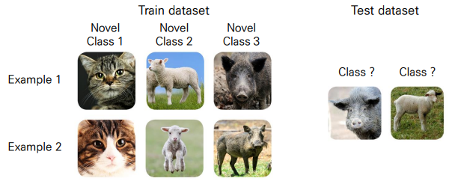
Few-Shot Learning (3)
Κατηγορίες Few-Shot Learning:
Ο καθιερωμένος τρόπος κατηγοριοποίησης των προβλημάτων Few-Shot ακολουθεί την δομή του n-ways – k-shot,
Όπου,
•n: ο αριθμός των διαθέσιμων κλάσεων για το συγκεκριμένο πρόβλημα κατηγοριοποίησης,
•k: ο αριθμός των παραδειγμάτων που έχουμε διαθέσιμα, για κάθε μία από τις n κλάσεις.
Παράδειγμα απεικόνισης ενός προβλήματος 3-ways – 2-shot
Πηγή: velog.io
Τα δύο δημοφιλέστερα προβλήματα αξιολόγησης των μοντέλων είναι το 5-ways – 1-shot και το 5-ways – 5-shot.

Slide 6
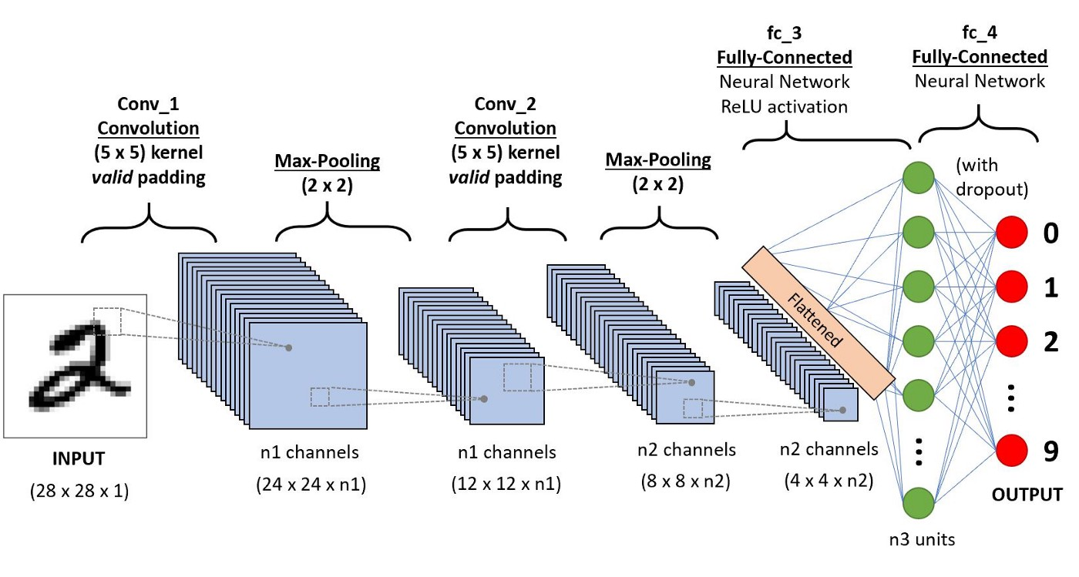
Συνελικτικά Νευρωνικά Δίκτυα (CNNs) (1)
Τα Συνελικτικά Νευρωνικά Δίκτυα αποτελούν συγχρόνως
ένα από τα πιο χρησιμοποιούμενα είδη Τεχνητών Νευρωνικών Δικτύων,
το βασικό εργαλείο του επιστημονικού πεδίου της Μηχανικής Όρασης,
μία από τις πιο προκλητικές περιοχές σε επίπεδο έρευνας και εφαρμογών,
Θεμέλιο της λειτουργίας τους αποτελεί η μαθηματική πράξη της συνέλιξης και είναι εμπνευσμένα από τα κύτταρα του οπτικού φλοιού του ανθρώπινου εγκεφάλου.
Χαρακτηριστικό αυτών των μοντέλων είναι ότι η είσοδος εισέρχεται στο δίκτυο με τις φυσικές της διαστάσεις και ότι απαρτίζονται από πολλαπλά δομικά επίπεδα στην σειρά τα οποία επιτελούν διάφορες λειτουργίες με σκοπό την προσομοίωση της λειτουργίας της ανθρώπινης όρασης.
Απεικόνιση δομικών επιπέδων των Συνελικτικών Νευρωνικών Δικτύων
Πηγή: Towardsdatascience

Slide 7
Συνελικτικά Νευρωνικά Δίκτυα (CNNs) (2)
Τα δομικά αυτά επίπεδα είναι:
Επίπεδο Εισόδου (Input Layer)
Επίπεδο Συνέλιξης (Convolutional Layer)
Eπίπεδο Κανονικοποίησης Παρτίδων (Batch Normalization Layer)
βελτιστοποιείται η ταχύτητα σύγκλισης,
αποτρέπεται το πρόβλημα των Εξαφανιζόμενων Παραγώγων (Vanishing Gradient Problem),
μειώνονται οι πιθανότητες για Overfitting καθώς επιτελεί ρόλο ομαλοποίησης (Regularization Effect),
είναι εύκολο να ενσωματωθεί αλλά και να αφαιρεθεί προγραμματιστικά.
Επίπεδο Συνάρτησης Ενεργοποίησης (Activation Function Layer)
εισάγεται η έννοια της συνέχειας και της μη-γραμμικότητας.
Επίπεδο Pooling (Pooling Layer)
Πλήρως Συνδεδεμένο Επίπεδο (Fully Connected Layer)
Eπίπεδο Dropout
τεχνική ομαλοποίησης, μειώνεται η πιθανότητα εμφάνισης Overfitting.
Επίπεδο Εξόδου ή Επίπεδο Συνάρτησης Κόστους (Output Layer – Cost Function Layer)

Slide 8
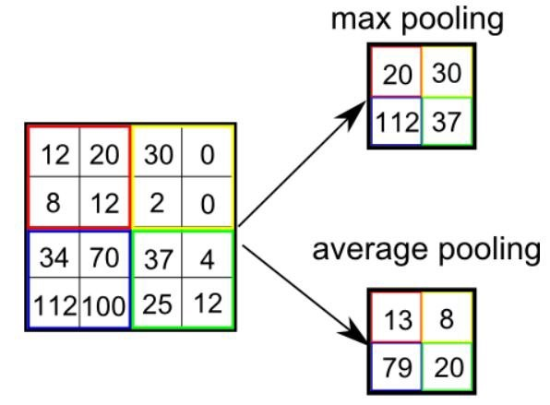
Συνελικτικά Νευρωνικά Δίκτυα (CNNs) (3)
Η αποτελεσματική επεξεργασία των εικόνων στις φυσικές τους διαστάσεις οφείλεται στον συνδυασμό της λειτουργίας του Συνελικτικού Επιπέδου και του Επιπέδου Pooling και αποτελεί βασικό αίτιο της βελτίωσης των επιδόσεων στις εφαρμογές Μηχανικής Όρασης.
Λειτουργία Συνέλιξης: Η πράξη της συνέλιξης αφορά τον πολλαπλασιασμό στοιχείου-στοιχείου μεταξύ δύο πινάκων και την συμπερίληψη όλων αυτών των γινομένων σε ένα ενιαίο στοιχείο μέσω της πρόσθεση τους.
Λειτουργία Pooling: Υλοποιείται ένας απλούστερος μηχανισμός από αυτόν της συνέλιξης, συνήθως η εφαρμογή μίας απλής μαθηματικής συνάρτησης.
Απλοποίηση της εξαγόμενης πληροφορίας από τα επίπεδα συνέλιξης.
Μείωση των διαστάσεων (Downsampling).
Ελάττωση του υπολογιστικού Κόστους & των πιθανοτήτων εμφάνισης Overfitting.
Απεικόνιση των δύο συνηθέστερων μηχανισμών Pooling
Πηγή: Towardsdatascience

Slide 9
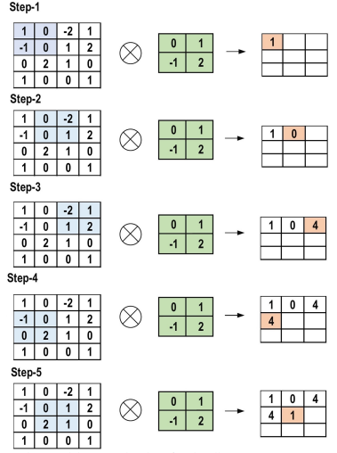
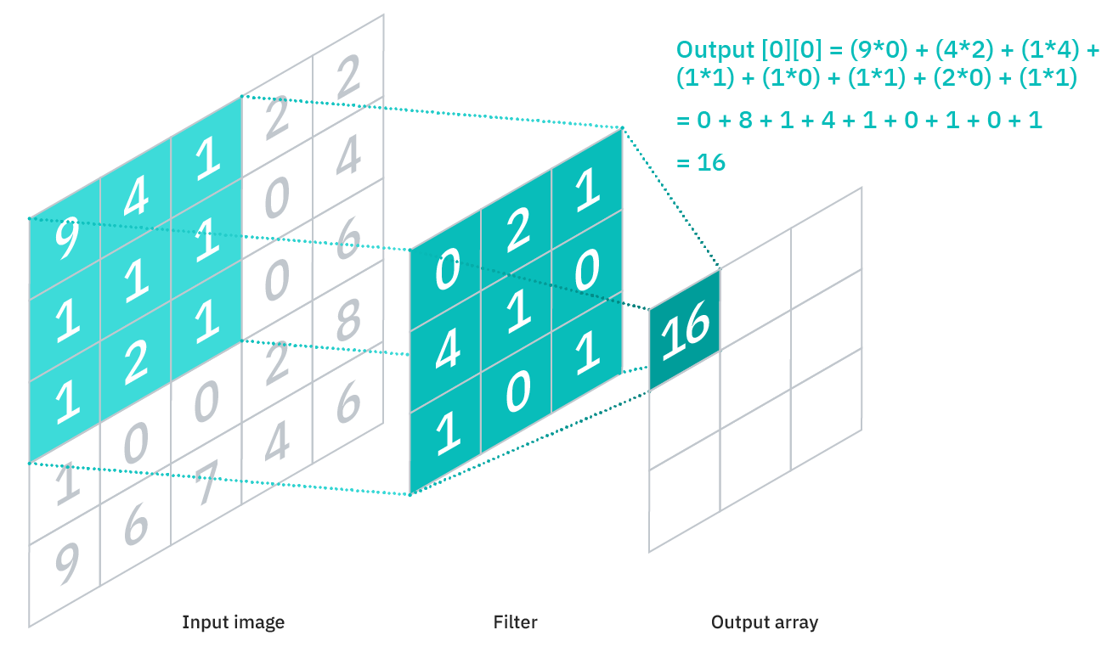
Συνελικτικά Νευρωνικά Δίκτυα (CNNs) (4)
Το επίπεδο και η λειτουργία της Συνέλιξης
Απεικόνιση Λειτουργίας της Συνέλιξης
Πηγή: ibm.com & Review of deep learning: concepts, CNN architectures, challenges, applications, future directions

Slide 10
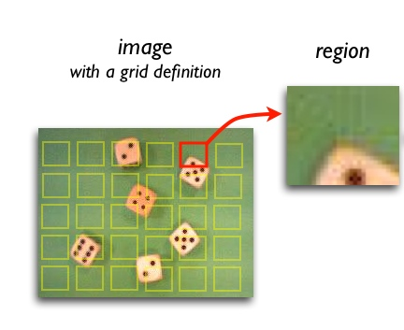
Συνελικτικά Νευρωνικά Δίκτυα (CNNs) (5)
Πλεονεκτήματα Συνελικτικών Νευρωνικών Δικτύων:
η πράξη της συνέλιξης αντικαθιστά τον όρο wx του γραμμικού μετασχηματισμού wx+b και η είσοδος x_{i} σε έναν νευρώνα είναι για τα συνελικτικά δίκτυα το εκάστοτε πεδίο υποδοχής που συνιστά μία ολόκληρη περιοχή της εικόνας.
Μείωση παραμέτρων.
Αξιοποίηση συσχέτισης γειτονικών Pixels και εντοπισμός τοπικής πληροφορίας.
υπάρχει διαμοιρασμός παραμέτρων (Paremeter Sharing), καθώς τα ίδια φίλτρα επαναχρησιμοποιούνται
Περαιτέρω μείωση παραμέτρων.
Λιγότερη απαιτούμενη μνήμη.
Ταχύτερη σύγκλιση στο επιθυμητό σημείο κατά την διαδικασία της εκπαίδευσης.
Απεικόνιση αξιοποίησης της τοπικής πληροφορίας μίας συγκεκριμένης περιοχής της εικόνας.
Πηγή: perclass.com

Slide 11
Προσέγγιση του βασικού στόχου της Εργασίας (1)
Για την καταγραφή και την σύγκριση των επιδόσεων διάφορων Συνελικτικών Νευρωνικών Δικτύων αλλά και την ανάπτυξη νέων ταξινομητών, στην διεργασία κατηγοριοποίησης εικόνων μέσα από ελάχιστα παραδείγματα, χρησιμοποιήθηκε ως βάση η εργασία των Jathushan Rajasegaran et al. “Self-supervised Knowledge Distillation for Few-shot Learning” και συγκεκριμένα ο αλγόριθμος Generation-0.
Στον αλγόριθμο Generation-0, συνδυάζεται ο «παραδοσιακός» τρόπος μάθησης με την επίλυση μίας επιπλέον βοηθητικής διεργασίας κατά την εκπαίδευση του μοντέλου, της οποίας τα δεδομένα δημιουργούνται με την χρήση αύτο-εποπτευόμενης μάθησης (Self-supervised Learning). Μέσω αυτής της προσέγγισης, οι Jathushan Rajasegaran et al. , κατάφεραν να δημιουργήσουν ισχυρότερα μοντέλα για την διεργασία του Few-Shot Image Classification.

Slide 12
Προσέγγιση του βασικού στόχου της Εργασίας (2)
Επομένως, για την διερεύνηση, διενεργήθηκαν τρεις βασικές περιπτώσεις συγκρίσεων όπου μελετώνται:
ποια είναι η επίδραση του βάθους των συνελικτικών δικτύων ResNets στις επιδόσεις του αλγορίθμου Generation-0 στο Few-Shot Image Classification Task,
ποια είναι η αντίστοιχη επίδραση του πλάτους των δικτύων, και η εξέταση της υπόθεσης για το αν θα επέλθει βελτίωση με την προσθήκη ενός SE block στο δίκτυο,
η υπόθεση για το αν μία διαφορετική βοηθητική διεργασία και προσέγγιση αύτο-εποπτευόμενης μάθησης, και ειδικότερα με την χρησιμοποίηση ενός Στοχαστικού Αυτοκωδικοποιητή (Variational Autoencoder), θα επιφέρει βελτιώσεις στο Few-Shot Image Classification.

Slide 13
Αύτο-Εποπτευόμενη Μάθηση
H αύτο-εποπτευόμενη μάθηση (Self-supervised Learning) αποτελεί έναν συνδυασμό της εποπτευόμενης και της μη-εποπτευόμενης μάθησης. Αφορά έναν αποτελεσματικό τρόπο προσέγγισης, σε περιπτώσεις όπου τα κατηγοριοποιημένα δεδομένα είναι δυσεύρετα. Το μεγάλο προτέρημα της λειτουργίας της είναι η ανεξάρτητη δημιουργία ετικετών για αυτά τα δεδομένα, μέσα από τα ίδια τα δεδομένα (σύμφωνα με την δομή και τα χαρακτηριστικά τους), τις οποίες εν συνεχεία μπορεί να αξιοποιήσει με τον συνήθη εποπτευόμενο τρόπο μάθησης, για την αντιμετώπιση του εκάστοτε προβλήματος.

Slide 14
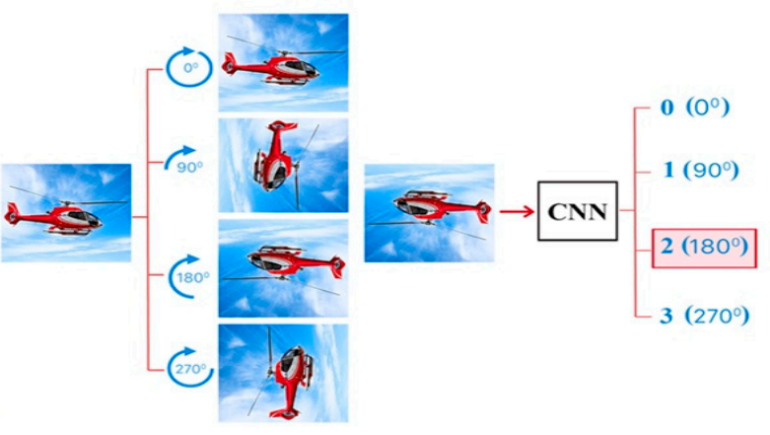
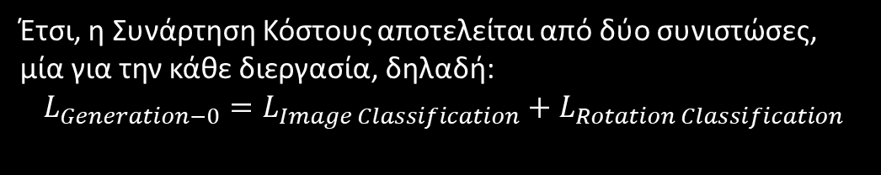
Αλγόριθμος Generation-0
Στον Αλγόριθμο Generation-0 των Jathushan Rajasegaran et al., κατά την εκπαίδευση των μοντέλων συμπεριλαμβάνεται μία επιπλέον βοηθητική διεργασία. Δηλαδή, η εκπαίδευση αποτελείται από δύο διαφορετικές διεργασίες,
την βασική η οποία είναι η συνήθης, δηλαδή αυτή της ορθής κατηγοριοποίησης της εκάστοτε εικόνας στην αντίστοιχη ετικέτα της,
και την βοηθητική, η οποία είναι μία διεργασία αύτο-εποπτευόμενης μάθησης.
Απεικόνιση της βοηθητικής διεργασίας αύτο-εποπτευόμενης μάθησης του Αλγορίθμου Generation-0.
Πηγή: Survey on Self-Supervised Learning: Auxiliary Pretext Tasks and Contrastive Learning Methods in Imaging - Saleh Albelwi
Έτσι, η Συνάρτηση Κόστους αποτελείται από δύο συνιστώσες, μία για την κάθε διεργασία, δηλαδή:
$$L_{Generation−0}=L_{Image Classification}+L_{Rotation Classification}$$

Slide 15
Δόμηση Πειραμάτων (1)
Όλες οι περιπτώσεις συγκρίσεων της παρούσας διπλωματικής έλαβαν χώρα:
Για τα δύο πιο δημοφιλή προβλήματα Few-Shot Learning, δηλαδή το 5-ways – 1-shot και το 5-ways – 5-shot.
Στα Datasets CIFAR-FS και FC100.
Όλα τα χαρακτηριστικά και υπερπαράμετροι των πειραμάτων είναι ευθυγραμμισμένα με την βασική εργασία των Jathushan Rajasegaran et al.
Η βάση των συνελικτικών μοντέλων που χρησιμοποιήθηκε είναι η αρχιτεκτονική των ResNets.

Slide 16
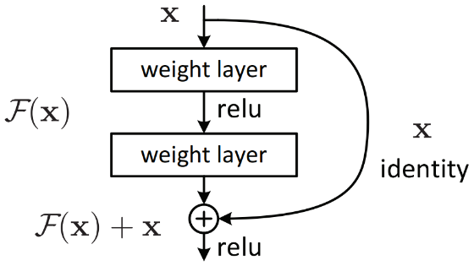
Δόμηση Πειραμάτων (2)
Συνελικτικά Μοντέλα ResNets
Αρχιτεκτονικές οι οποίες αναπτύχθηκαν από τους Kaiming He et al. ερευνητές της Microsoft.
Η σημαντική τους ιδιαιτερότητα είναι ότι πλην της σειριακής τοποθέτησης των πολλαπλών επιπέδων λειτουργίας παρεμβάλλονται σε αυτές και οι λεγόμενες εσωτερικές συνδέσεις «παράλειψης» (residual-shortcut connections),
Εντονότερη χρήση Κανονικοποίησης Παρτίδων (Batch Normalization) και ελάττωση των Πλήρως Συνδεδεμένων Επίπεδων (Fully Connected Layer) στο τέλος των δικτύων.
Η ιδιόμορφη αυτή αρχιτεκτονική:
Μείωσε το φαινόμενο των Εξαφανιζόμενων και Εκτινασσόμενων Παραγώγων (Vanishing and Exploding Gradients Problem)
Διευκόλυνε την διαδικασία της εκπαίδευσης, προσδίδοντας ευκολότερη βελτιστοποίηση και ταχύτερη σύγκλιση,
Ελάττωσε την υπολογιστική πολυπλοκότητα συγκριτικά ακόμη και με πιο ρηχά “plain” δίκτυα (χωρίς shortcut connections),
Κατάφερε την επίτευξη βαθιών αρχιτεκτονικών και επέφερε σημαντική αύξηση στις επιδόσεις των μοντέλων με την αύξηση του βάθους, σε αντίθεση με τα “plain” δίκτυα και το πρόβλημα του κορεσμού που εμφανιζόταν σε προηγούμενες μελέτες.
Σημείωσε σημαντικές βελτιώσεις και κατέγραψε επιδόσεις που αποτέλεσαν διακρίσεις σε προβλήματα Όρασης, σε δημοφιλείς συλλογές αναφοράς & διαγωνισμούς όπως η ILSVRC και η COCO 2015.
Απεικόνιση των ειδικών συνδέσεων (Residual Connections) των Συνελικτικών Νευρωνικών Δικτύων ResNets.
Πηγή: Deep Residual Learning for Image Recognition - Kaiming He, Xiangyu Zhang, Shaoqing Ren, Jian Sun - Microsoft Research

Slide 17
Σύγκριση 1^{η} (1)
Στην παρούσα σύγκριση, εξετάζεται ποια είναι η επίδραση του βάθους των συνελικτικών δικτύων ResNets στο πρόβλημα του Few-Shot Image Classification για τον αλγόριθμο Generation-0.
Τα μοντέλα που χρησιμοποιήθηκαν είναι:
Το Resnet12
To Resnet50
To Resnet101

Slide 18
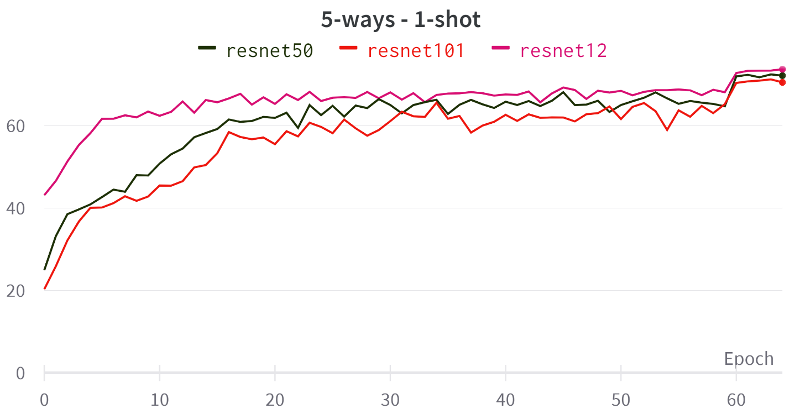
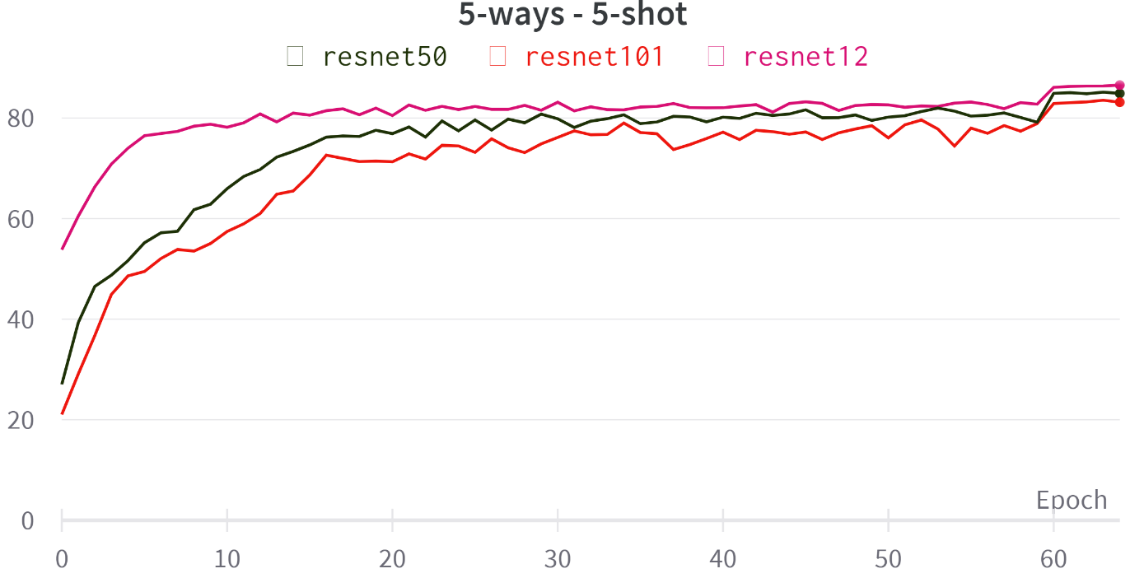

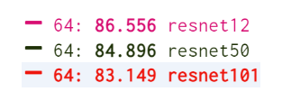
Σύγκριση 1^{η} (2)
Αποτελέσματα CIFAR-FS Dataset
Σύγκριση επίδρασης βάθους δικτύων 5-ways – 1-shot για το CIFAR-FS dataset.
Σύγκριση επίδρασης βάθους δικτύων 5-ways – 5-shot για το CIFAR-FS dataset.

Slide 19
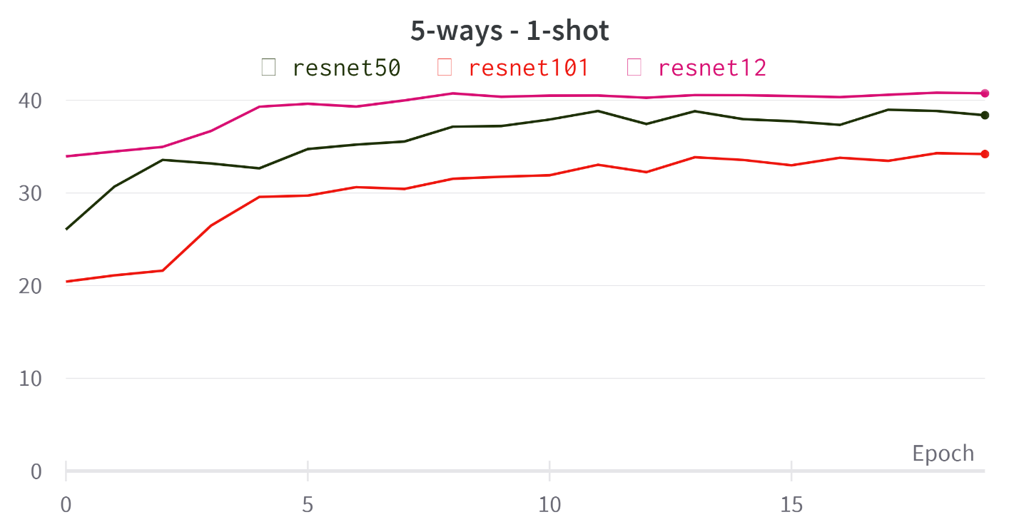
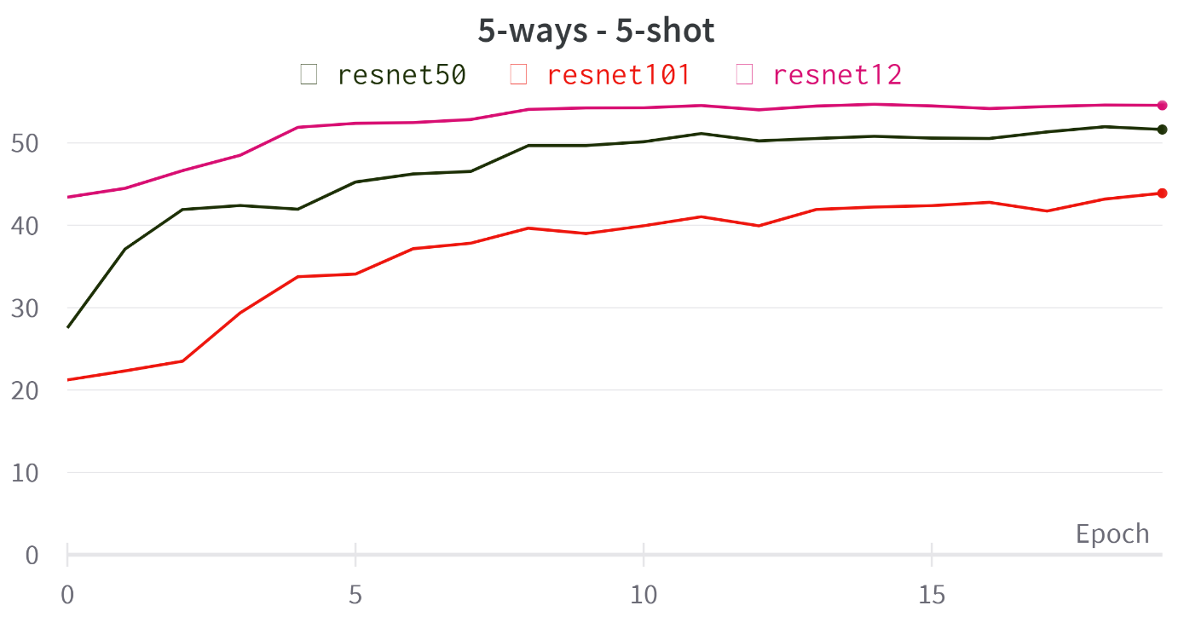


Σύγκριση 1^{η} (3)
Αποτελέσματα FC100 Dataset
Σύγκριση επίδρασης βάθους δικτύων 5-ways – 1-shot για το FC100 dataset.
Σύγκριση επίδρασης βάθους δικτύων 5-ways – 5-shot για το FC100 dataset.

Slide 20
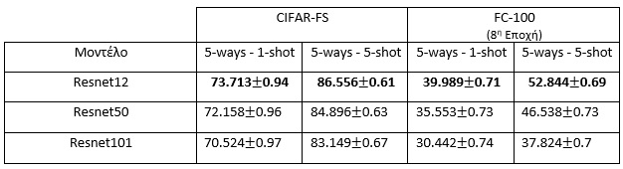

Σύγκριση 1^{η} (4)
Παρατηρήσεις-Συμπεράσματα
Σύμφωνα με τα πειραματικά ευρήματα, φαίνεται πως η αύξηση του βάθους του δικτύου Resnet έχει αρνητική επίδραση στις επιδόσεις του Few-Shot Image Classification για τον αλγόριθμο Generation-0.
To FC100 Dataset φαίνεται να είναι αρκετά ευαίσθητο στις μεταβολές (άρα και στον θόρυβο), γεγονός που δεν θα το καθιστούσε καλή επιλογή για την εξαγωγή συμπερασμάτων εφόσον κάποιος βασιστεί μόνο σε αυτό. Επομένως, ο ρόλος του για αυτήν αλλά και τις επόμενες συγκρίσεις είναι κυρίως επικουρικός.
Πειραματική επιβεβαίωση αναγραφόμενων αποτελεσμάτων των Jathushan Rajasegaran et al. Διαφορά της τάξης $\sim$6% για το 1-shot και έως $\sim$10% για το 5-shot σε αντίθεση με τα αντίστοιχα $\sim$0.8% και $\sim$1.5% για το CIFAR-FS dataset.
Φαίνεται και από την επίδραση του βάθους των δικτύων.
Διενεργήθηκε το ίδιο πείραμα δύο φορές με ακριβώς τα ίδια χαρακτηριστικά και οι διαφορά μεταξύ των δύο μοντέλων ήταν έως και $\sim$1.8% για το 1-shot.
Συγκεντρωτικός πίνακας των τελικών αποτελεσμάτων των μοντέλων, όσον αφορά την διερεύνηση της επίδρασης του βάθους των δικτύων.

Slide 21
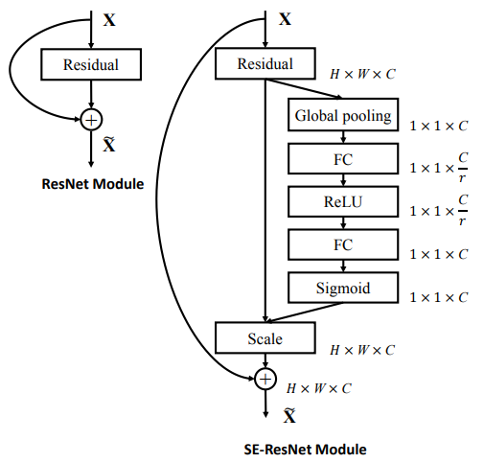
Σύγκριση 2^{η} (1)
Στην συγκεκριμένη σύγκριση διερευνώνται:
ποια είναι η επίδραση του πλάτους (αριθμός των συνελικτικών καναλιών-φίλτρων) του δικτύου Resnet12,
η υπόθεση για το αν θα επέλθει βελτίωση στις επιδόσεις, εξαιτίας της συμπερίληψης ενός SE block στα συνελικτικά Blocks που περιλαμβάνει το δίκτυο Resnet12,
στο πρόβλημα του Few-Shot Image Classification για τον αλγόριθμο Generation-0.
SE block
Τα SE Nets και τα SE blocks προτάθηκαν από τους Jie Hu et al.
στην εργασία “Squeeze-and-Excitation Networks”.
Βαθμονόμηση της σημαντικότητας των παραγόμενων συνελικτικών αποτελεσμάτων.
Μία απλή προγραμματιστικά προσθήκη.
Ρηχά μοντέλα επιδεικνύουν αντάξιες επιδόσεις με αυτές πολύ βαθύτερων λόγω του συγκεκριμένου μηχανισμού προσοχής.
Απαλείφουν πολλά επίπεδα νευρώνων, άρα και λιγότερες παράμετροι.
Εξοικονομείται υπολογιστική ισχύς.
Απεικόνιση της μετατροπής ενός απλού residual block σε SE-residual block.
Πηγή: Squeeze-and-Excitation Networks - Jie Hu, Li Shen, Samuel Albanie, Gang Sun, Enhua Wu.

Slide 22
Σύγκριση 2^{η} (2)
Τα μοντέλα που χρησιμοποιούνται στην παρούσα σύγκριση είναι:
To Resnet12
Το Resnet12-HalfFeatures
Το Resnet12-QuarterFeatures
Και
Το Resnet12 και
To Seresnet12

Slide 23
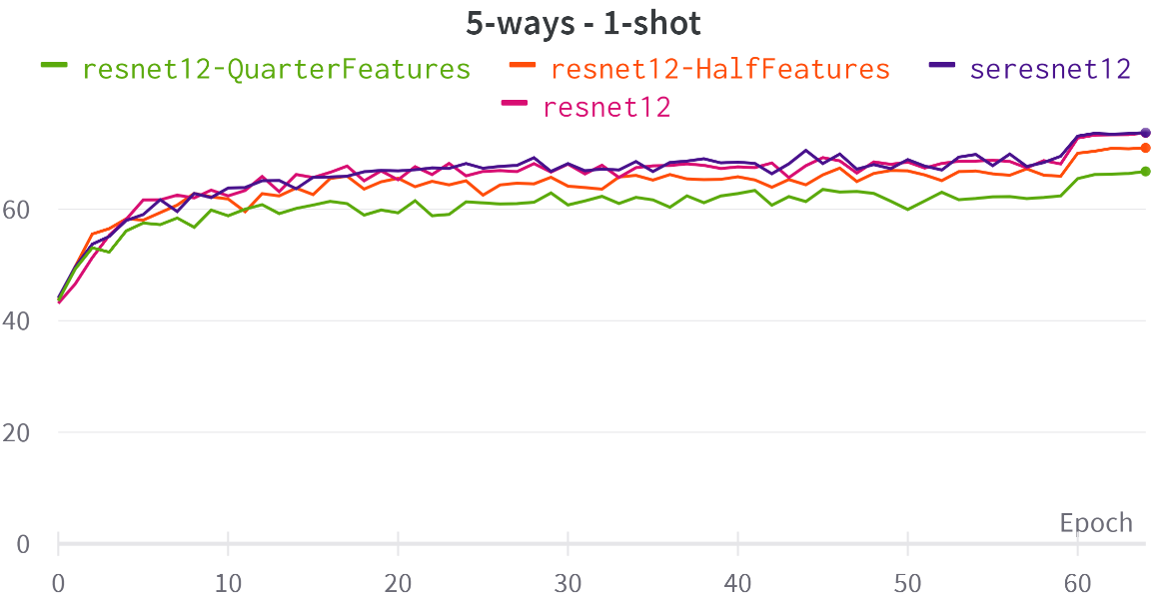
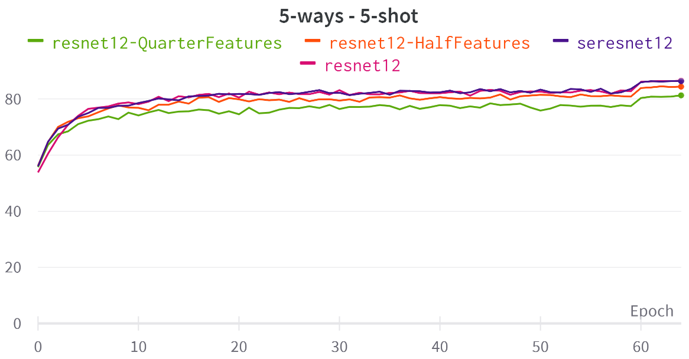


Σύγκριση 2^{η} (3)
Αποτελέσματα CIFAR-FS Dataset
Σύγκριση επίδρασης πλάτους των δικτύων και της συμπερίληψης ενός SE-block 5-ways – 1-shot για το CIFAR-FS dataset.
Σύγκριση επίδρασης πλάτους των δικτύων και της συμπερίληψης ενός SE-block 5-ways – 5-shot για το CIFAR-FS dataset.

Slide 24
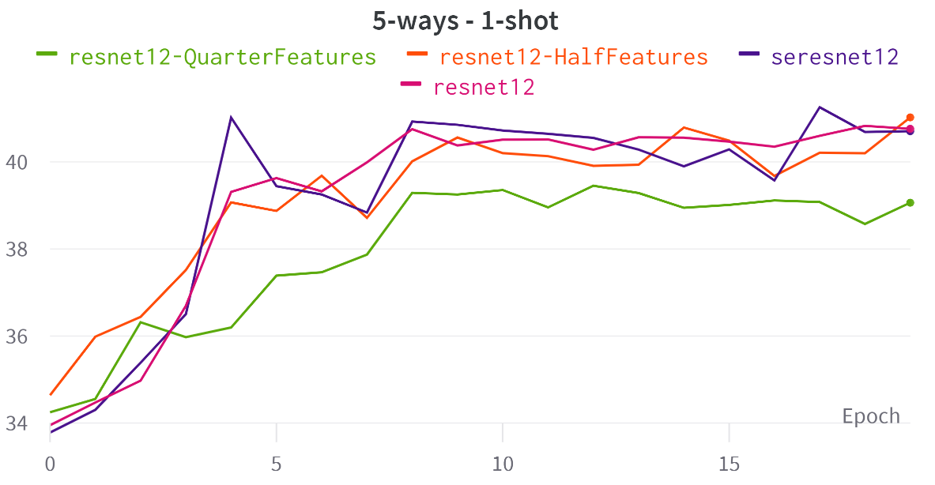
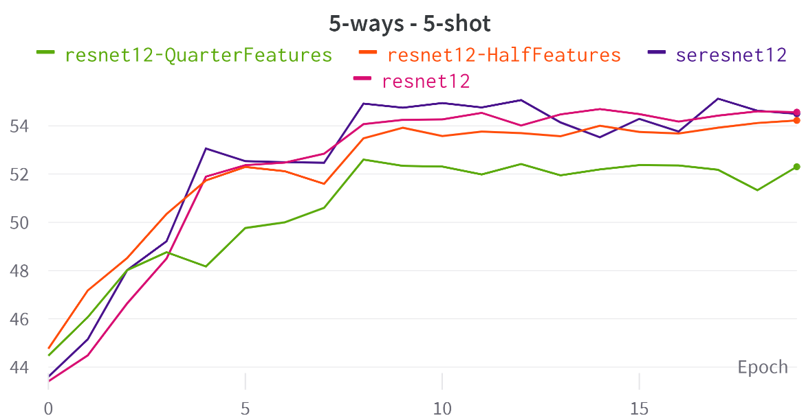


Σύγκριση 2^{η} (4)
Αποτελέσματα FC100 Dataset
Σύγκριση επίδρασης πλάτους των δικτύων και της συμπερίληψης ενός SE-block 5-ways – 1-shot για το FC100 dataset.
Σύγκριση επίδρασης πλάτους των δικτύων και της συμπερίληψης ενός SE-block 5-ways – 5-shot για το FC100 dataset.

Slide 25
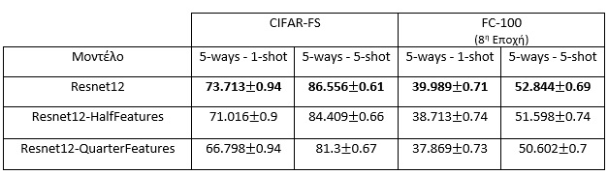
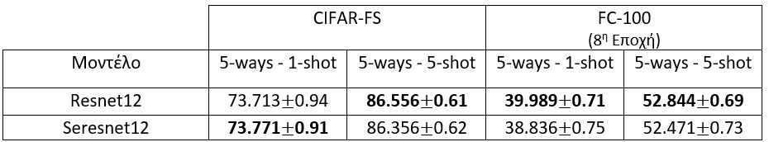
Σύγκριση 2^{η} (5)
Παρατηρήσεις-Συμπεράσματα
Σύμφωνα με τα πειραματικά ευρήματα,
Όσο πιο πλατύ είναι το δίκτυο, τόσο πιο αποδοτικό είναι στο πρόβλημα Few-Shot Image Classification.
Συγκεντρωτικός πίνακας των τελικών αποτελεσμάτων των μοντέλων, όσον αφορά την διερεύνηση της επίδρασης του πλάτους των δικτύων.
Δεν είναι ασφαλής η εξαγωγή κάποιου συμπεράσματος σχετικά με την επίδραση του SE Block στις επιδόσεις.
Συγκεντρωτικός πίνακας των τελικών αποτελεσμάτων των μοντέλων, όσον αφορά την συνεισφορά του προστιθέμενου SE Block.

Slide 26
Σύγκριση 3^{η} (1)
Στην παρούσα σύγκριση εξετάζεται η υπόθεση για το αν αυξάνονται οι επιδόσεις των μοντέλων στο πρόβλημα του Few-Shot Image Classification, με την χρήση μίας άλλης βοηθητικής self-supervised διεργασίας στην οποία χρησιμοποιείται συγκεκριμένα ένας VAE (Variational AutoEncoder - Στοχαστικός Αυτοκωδικοποιητής).

Slide 27
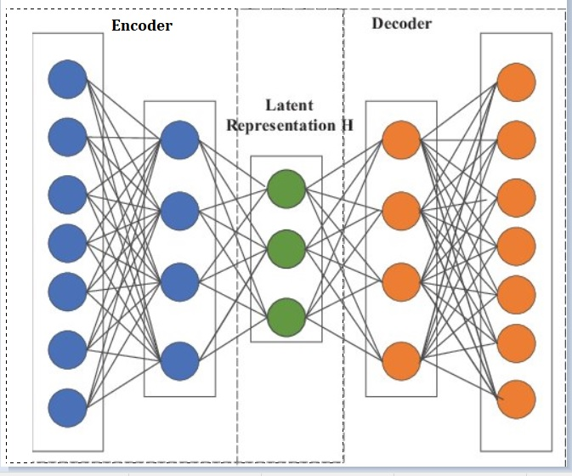
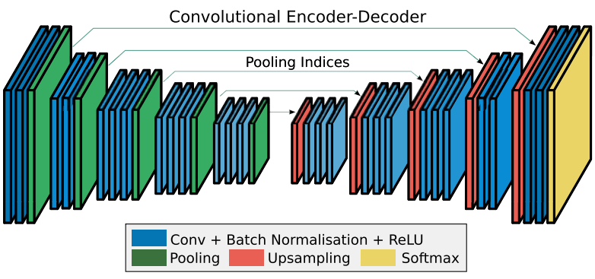
Σύγκριση 3^{η} (2)
Αυτοκωδικοποιητής
Οι Autoencoders (Αυτοκωδικοποιητές), είναι ένα είδος δικτύου το οποίο είναι σχεδιασμένο με τέτοιον τρόπο ώστε να αναπαράγει στην έξοδο του την είσοδο που δέχεται.
Απεικόνιση της δομής ενός Συνελικτικού Αυτοκωδικοποιητή
Πηγή: SegNet: A Deep Convolutional Encoder-Decoder Architecture for Image Segmentation - Vijay Badrinarayanan, Alex Kendall, Roberto Cipolla, Senior Member, IEEE
Γενική απεικόνιση της δομής ενός Αυτοκωδικοποιητή.
Πηγή: Researchgate – uploaded by Hieu Mac

Slide 28
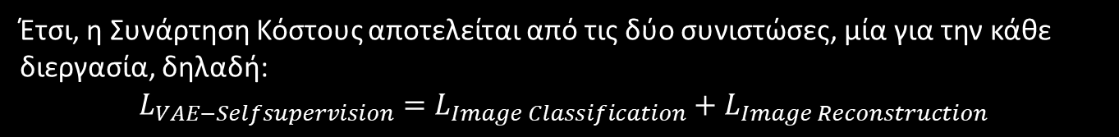
Σύγκριση 3^{η} (3)
Επεξήγηση του Αλγορίθμου
Στον εν λόγω Αλγόριθμο ακολουθείται παρόμοια λογική με αυτήν του Generation-0 των Jathushan Rajasegaran et al.
Κατά την εκπαίδευση των μοντέλων συμπεριλαμβάνεται μία επιπλέον βοηθητική διεργασία. Δηλαδή, η εκπαίδευση αποτελείται από δύο διαφορετικές διεργασίες,
την βασική η οποία είναι η συνήθης, δηλαδή αυτή της ορθής κατηγοριοποίησης της εκάστοτε εικόνας στην αντίστοιχη ετικέτα της,
και την βοηθητική, η οποία είναι μία διαφορετική διεργασία αύτο-εποπτευόμενης μάθησης.
Έτσι, η Συνάρτηση Κόστους αποτελείται από τις δύο συνιστώσες, μία για την κάθε διεργασία, δηλαδή:
$$L_{VAE−Selfsupervision}=L_{Image Classification}+L_{Image Reconstruction}$$

Slide 29
Σύγκριση 3^{η} (4)
Ως μοντέλο βάσης της παρούσας σύγκρισης χρησιμοποιήθηκε η αρχιτεκτονική Resnet18.
Τα μοντέλα που συμμετέχουν σε αυτήν την περίπτωση σύγκρισης είναι:
Το Resnet18-softmax
To Resnet18-VAE
Το Resnet18-rotation
H μελέτη εστιάζεται στο CIFAR-FS dataset καθώς σύμφωνα με τα πειράματα είναι το πλέον αξιόπιστο. Επίσης συμπληρωματικά και μόνο, η ίδια σύγκριση λαμβάνει χώρα και στο FC100 dataset, παρά την ευαισθησία που το διακατέχει, προκειμένου να εξεταστεί αν τα συμπεράσματα που προέκυψαν κατά την διερεύνηση στο CIFAR-FS dataset μεταφέρονται και σε αυτήν την συλλογή αναφοράς.

Slide 30
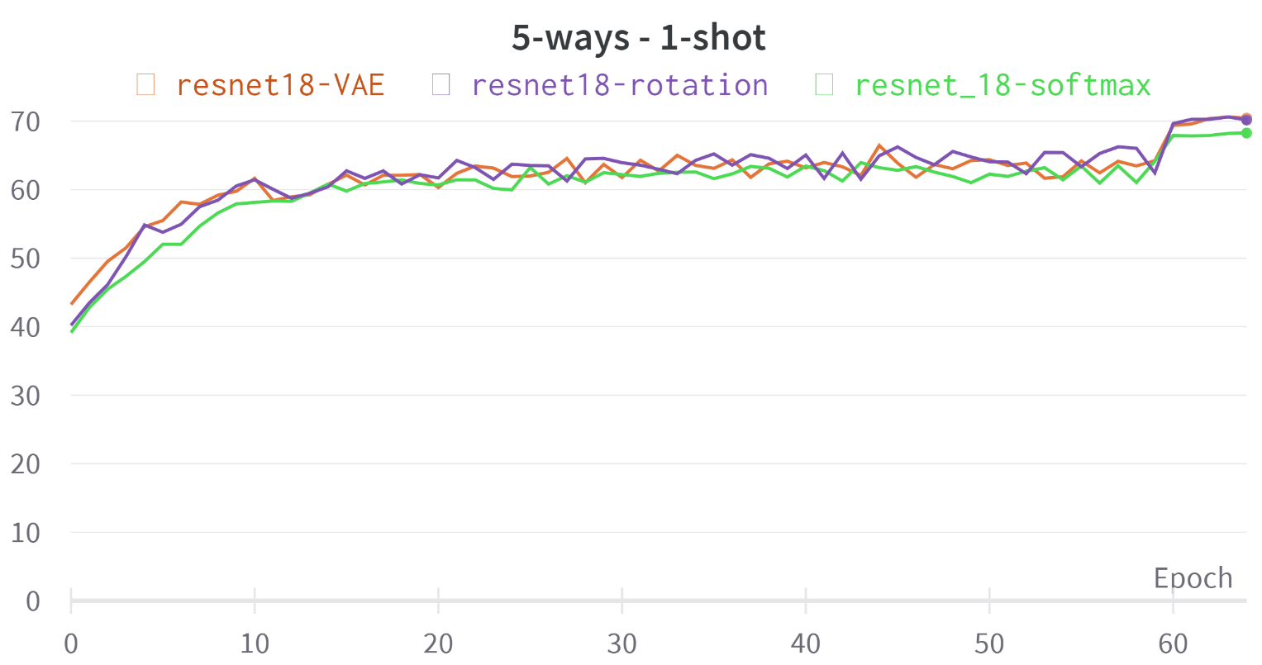
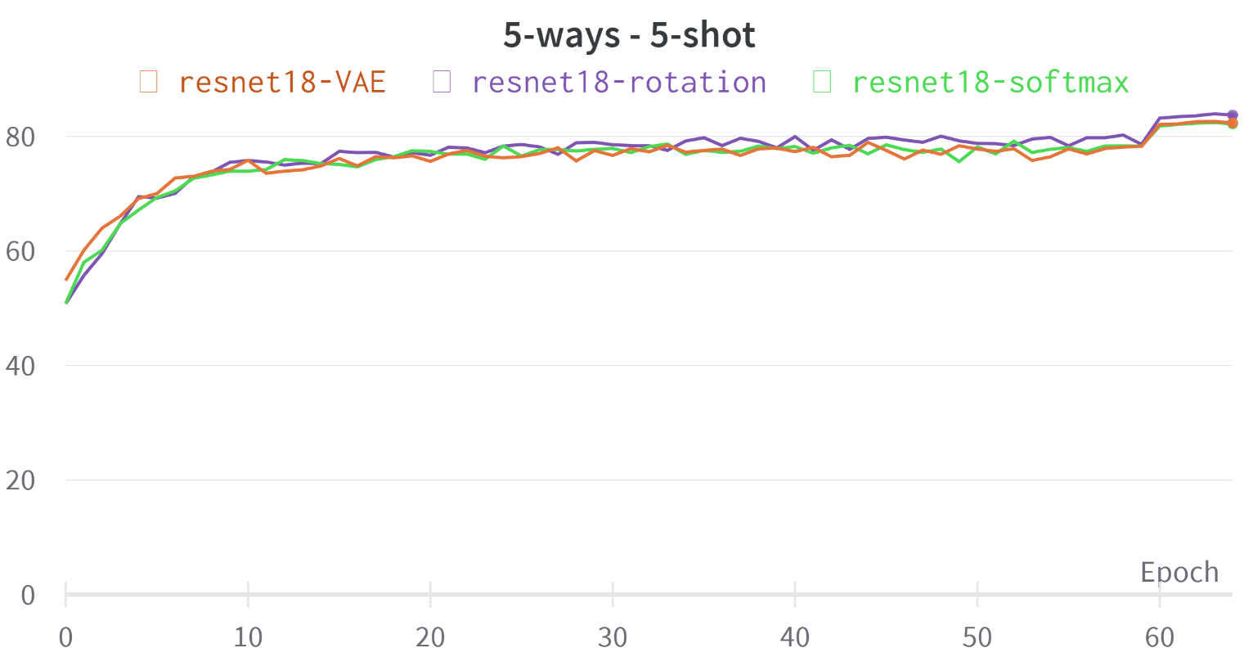


Σύγκριση 3^{η} (5)
Αποτελέσματα CIFAR-FS Dataset
Σύγκριση επίδρασης της συμπερίληψης Selfsupervision και του είδους αυτής 5-ways – 1-shot για το CIFAR-FS dataset.
Σύγκριση επίδρασης της συμπερίληψης Selfsupervision και του είδους αυτής 5-ways – 5-shot για το CIFAR-FS dataset.

Slide 31
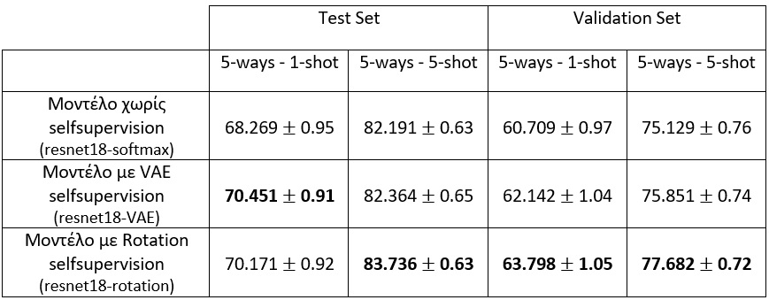
Σύγκριση 3^{η} (6)
Συνυπολογίζοντας όλες τις πληροφορίες φαίνεται πως η κατάταξη των παραπάνω μοντέλων για το πρόβλημα του Few-Shot Image Classification διαμορφώνεται σε resnet18-rotation > renet18-VAE > resnet18-softmax.
Συγκεντρωτικός πίνακας των επιδόσεων των παραπάνω μοντέλων για τις διεργασίες του 1-shot, 5-shot και για το Test Set και για το Validation Set.
Αξίζει να σημειωθεί ότι το μοντέλο Resnet18-VAE υπερισχύει σε όλες τις περιπτώσεις του μοντέλου Resnet18-softmax, και ειδικότερα σημειώνει αξιοσημείωτη βελτίωση όσον αφορά το 1-shot task.

Slide 32
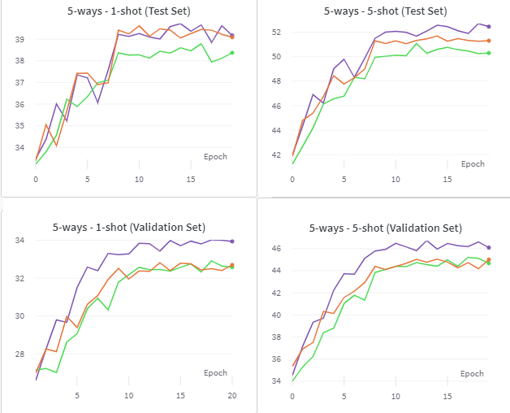

Σύγκριση 3^{η} (7)
Αποτελέσματα FC100 Dataset
Λαμβάνοντας υπόψη την ευαισθησία που χαρακτηρίζει την εν λόγω συλλογή αναφοράς, κρίθηκε πως δεν χρειάζεται να γίνει ανάλυση στις ακριβείς τιμές των επιδόσεων των μοντέλων και το ζήτημα να εξεταστεί μακροσκοπικά βασίζοντας τα συμπεράσματα στις γενικές μορφές των καμπυλών των επιδόσεων των μοντέλων στις διεργασίες few-shot.
Συνεπώς, σύμφωνα με τα αποτελέσματα φαίνεται πως η κατάταξη των μοντέλων (resnet18-rotation > resnet18-VAE > resnet18-softmax) που εξάχθηκε από την μελέτη του CIFAR-FS dataset επαληθεύεται και στην περίπτωση του FC100-dataset.
Σύγκριση επίδρασης της συμπερίληψης Selfsupervision και του είδους αυτής, για όλες τις πιθανές περιπτώσεις για το FC100 dataset.

Slide 33
Απολογισμός
Το Few-Shot Learning αποτελεί μία ιδιαίτερη μορφή μάθησης και βασική πρόκληση στον τομέα του Machine Learning, σε περιπτώσεις όπου τα διαθέσιμα δεδομένα είναι ελάχιστα.
Τα Συνελικτικά Νευρωνικά Δίκτυα αποτελούν ένα από τα βασικότερα είδη δικτύων σε εφαρμογές Μηχανικής Όρασης και σημαντικό πεδίο διερεύνησης του Deep Learning χάρη στην δομή και στον τρόπο λειτουργίας τους.
Σύμφωνα με τις πειραματικές συγκρίσεις, βρέθηκε ότι για το γενικό Few-Shot Image Classification Task ισχύουν τα εξής:
Όσο μικρότερο το βάθος των συνελικτικών δικτύων ResNets τόσο καλύτερες οι επιδόσεις αυτών.
Όσο πιο πλατύ είναι το δίκτυο Resnet12 τόσο πιο καλά αποτελέσματα επιδεικνύει, ενώ για την προσθήκη και την χρησιμοποίηση ενός SE block δεν καταγράφηκε κάποια αξιοσημείωτη επίδραση.
Η Self-supervised διεργασία με την προσθήκη του VAE, επιφέρει θετική επίδραση στις επιδόσεις, χωρίς όμως να συνεισφέρει στον ίδιο βαθμό που συνεισφέρει η Self-supervised διαδικασία του Rotation του αλγορίθμου Generation-0 των Jathushan Rajasegaran et al.

Slide 34

Ερωτήσεις

Slide 35

Σας ευχαριστώ πολύ για τον χρόνο και την προσοχή σας!

